Slide 1
Price Theory in the Digital Age: Value Based vs. Cost Based vs. Arbitrary Based Prices, Justification, Discussions
Seminar aus BIS (4117)
ao.Univ.Prof. Dr. Rony G. Flatscher
Alexandra Rusu

Slide 2
Gliederung
Grundlagen zur Preispoilitik
Value-Based Pricing
Cost-Based Pricing
Ethik
Ausblick
Arbitrage Pricing Theory

Slide 3
Grundlagen der Preispolitik
Preispolitik: notwendige Aktivitäten um Preise zu bestimmen
Ziel: Preise festsetzen die den wahrgenommenen Wert des Kunden wiederspiegeln und Gewinn-/Rentabilitätsziele erreichen
Preis: Anzahl der Geldeinheiten, die ein Käufer beim Kauf einer Mengeneinheit eines Produkts bezahlen muss
Aus Kundensicht: verfügbare finanzielle Ressourcen (Kaufkraft) für ein Produkt -> kann nicht für einen anderen Zweck verwendet werden
Grundlagen der PP

Slide 4
Konsument*innenverhalten
Definition: Verhalten beim Erwerb, Gebrauch/Verbrauch und Entsorgen von Waren und Dienstleistungen bei Kund*innen
Gute Kenntnis -> bessere Einschätzung von Marketinginstrumenten und Ausschöpfung des Marktpotenzials
"Verschiedene Studien belegten, dass sich Kundenorientierung positiv auf Verkauf und Profit auswirkt" (Hoffmann & Akbar, 2023)
Zentrale Fragestellungen der Analyse:
1. Wer wird gekauft?
2. Wie wird gekauft?
3. Wo wird gekauft?
4. Wieso wird gekauft?
Grundlagen der PP

Slide 5
Konsument*innenverhalten
Beschränktes Budget -> Anpassung des Konsumverhaltens und Kaufentscheidungen
Bedeutende Faktoren: persönliche Präferenzen, Budgetbeschränkungen und Verbraucherentscheidungen
-> Kombination von Waren die Zufriedenheit maximiert
Konsument*innen entscheiden nicht immer rational und ignorieren ihre Budgetbeschränkungen
-> Ansatz für value-based pricing: wahrgenommene Wert höher als der eigentliche Produktwert
Grundlagen der PP

Slide 6
Einflussfaktoren auf die Preisstrategien
Selbstkosten
Kostenrechnung: Vollkosten-und Teilkostenrechung
langfristig müssen alle Kosten der Herstellung und des Vertriebs gedeckt werden
Preis ≠ Kosten
Preis= wahrgenommene/
beigemessene Wert zum Kaufzeitpunkt von Kund*innen
Kosten= Verbrauch der Ressourcen die für die Produktion des Produkts/DL eingesetzt wurden
Grundlagen der PP

Slide 7
Einflussfaktoren auf die Preisstrategien
Nachfrage:
Zusammenhang der Angebotspreise und der nachgefragten Menge
Wenn Nachfragefunktion vorhanden -> Maximalpreis berchnen
Elastische Nachfrage: verkaufte Menge ändert sich stark aufgrund einer minimalen Preisänderung
Kund*innennutzen:
Wahrgenommener Kund*innennutzen spielt eine große Rolle bei der Kaufentscheidung
Konkurrenzpreise:
Ziel: Ausrichtung an der Preisstruktur der Branche/ relevanten Teilmärkten
Grundlagen der PP

Slide 8
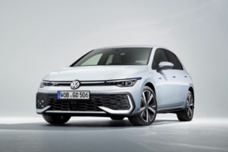
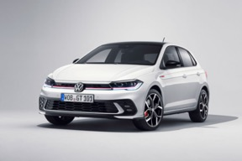
Einflussfaktoren auf die Preisstrategien
Preise anderer Produkte derselben Produktlinie:
Produkte eines Herstellers werden oft nicht isoliert verkauft -> Produktlinie
Ziel: Preise so festlegen, dass innerhalb der Produktlinie eine "günstige Situation" erreicht werden kann
Gefahr: "Kanibalisierung" unter den Produkten (vgl. VW-Golf & VW-Polo)
Grundlagen der PP

Slide 9
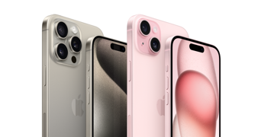
Value-Based Pricing
Preise werden aufgrund des von Kund*innen beigemessenen Werts bestimmt
Wahrgenommene Wert wirkt sich tatsächlich auf die Zahlungsbereitschaft aus
-> Gute Kenntniss über die Kund*innen notwendig
Wert muss nicht finanziell sein -> Status, Qualität, Service...
Kundenbindung steigt
Beispiele:
Value-Based P

Slide 10
Value-Based Pricing: Vor- und Nachteile
Vorteile:
Einbindung der Kundenbedürfnisse
Ausnutzung der Preiselastizität
Stärken der Marktposition und Kund*innenbeziehungen
Nachteile:
Datenbschaffung sehr aufwendig und kostenintensiv (Marktforschung)
Missinterpretation und setzung zu hoher Preise
Value-Based P

Slide 11
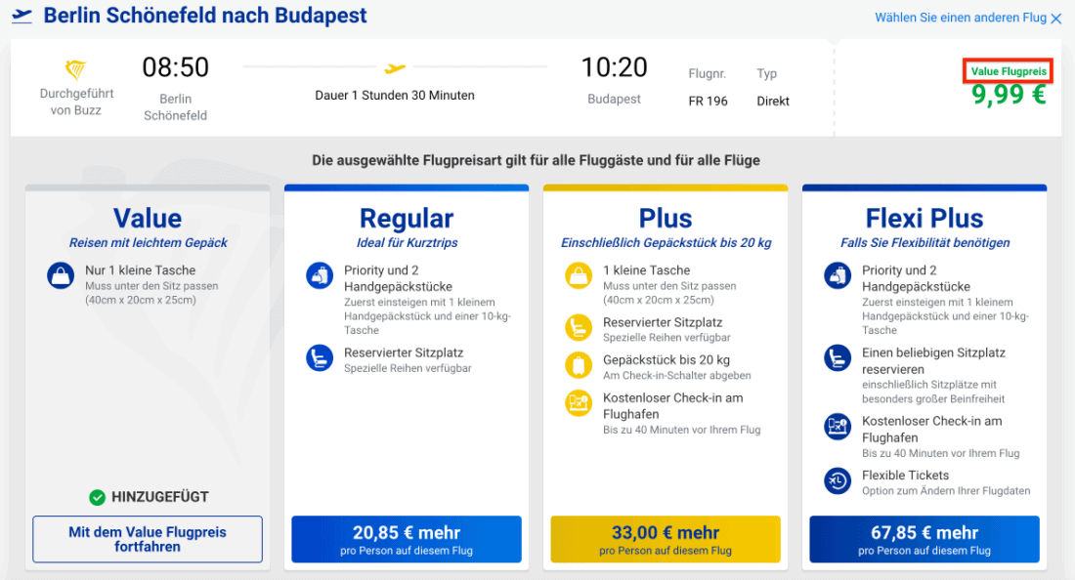
Cost-Based Pricing
Überlegung: Unternehmen sollen ihre Kosten decken und einen Gewinnaufschlag erzielen
Verschiedene Kosten fallen bei Produktion und Vertrieb an (Direkte/Indirekte Kosten, Fixe/variable Kosten...)
Anwendung der Kostenträgerrechnung + Gewinnaufschlag
Beispiel: Ryanair
Cost-Based P

Slide 12
Cost-Based Pricing: Vor-und Nachteile
Vorteile:
Einfache Datenbeschaffung
Kostendeckung
Nachteile:
Ignoriert den Kund*innennutzen
Verpasst die Möglichkeit der Gewinnmaximierung
Cost-Based P

Slide 13
Arbitrage Preistheorie
Multi-FaktorModell basierend auf der Idee, dass eine Vermögensrendite unter Verwendung der linearen Beziehung zwischen der erwarteten Vermögensrendite und einer Reihe von makroökonomischen Variablen, die systematische Risiken erfassen, vorhergesagt werden kann
Kaum praxisrelevant
Arbitrage Theorie

Slide 14
Ethik
Marktmacht einiger wenigen Anbieter -> haben großen Einfluss auf die Preisfestsetzung
Preisdiskriminierung 1.Grades: Berechnung des Reservationspreises der Kund*innen -> Besoders Digitalisierung und KI spielen hier eine Rolle
Ist es fair, dass unsere (unfreiwillig) geteilten Daten zu unserem Nachteil angwendet werden?
Datenschutzverordnungen und Verbraucher*innenrechte zunehmend bedeutsamer (besonders im Hinblick auf KI)
Ethik

Slide 15
Ausblick
Megatrends wie Digitalsierung, Big Data, Machine learning bieten Unternehmen zahlreiche neue Möglichkeiten
Bestehende Geschäftsmodelle sollten kontinuierlich und proaktiv geprüft und verbessert werden
Neue, vielversprechende Preisstrategien konnten/können entwickelt werden
Nutzungsorientierte Preismodelle: Preis für tatsächliche Nutzung (Car-sharing)
Performance-Orientierte Preidmodelle: Messung des Preises nach Ergebnis, Verfügbarkeit, Anzahl der gekauften Produkte
Ausblick

Slide 16
Vielen Dank für die Aufmerksamkeit!
Anregungen für eine Diskussion:
Welche Preisstrategie findet ihr am besten, fairsten, sinnvollsten?
Ist es fair, dass unsere Daten bei der Preissetzung angewendet werden?

